Slide 2
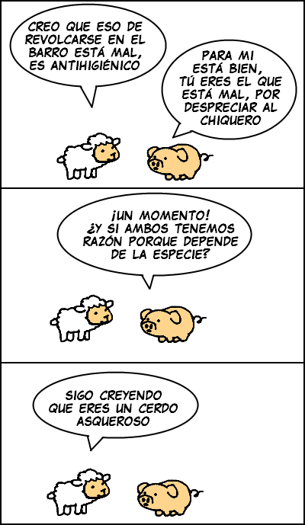

Slide 3
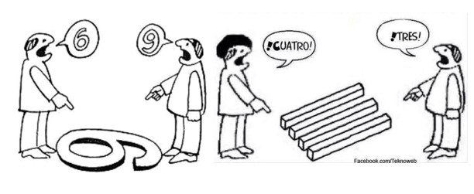

Slide 4
¿Qué significan estas palabras?
Etnocentrismo
Relativismo moral
Universalismo moral

Slide 5
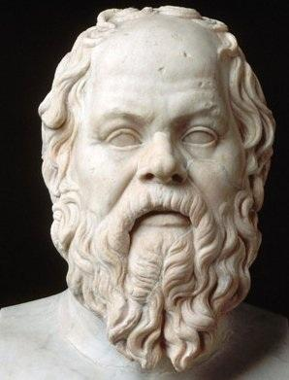

Slide 6
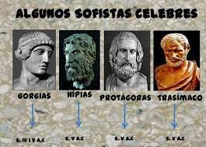

Slide 7
https://www.youtube.com/watch?v=DBbqvqb59XM
https://www.youtube.com/watch?v=pHIikuTgQkA

Slide 8
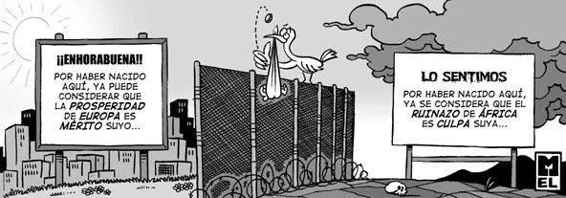

Slide 9
https://www.youtube.com/watch?v=ybcvlxivscw (Imitando idiomas)
https://www.youtube.com/watch?v=xjMKXsCnsZo

Slide 10
Cómo nos ven
https://www.youtube.com/watch?v=MszzjxiBi8s
https://www.youtube.com/watch?v=jKlwhZaLxH4&t=257s

Slide 11
Human
https://www.youtube.com/watch?v=62RNeu3Tza0&t=459s

Slide 12
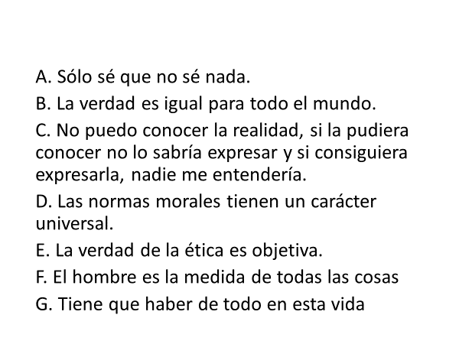

Slide 13
LOS PAPALAGI
Los Papalagi están siempre cavilando cómo cubrir su carne del mejor modo posible. Uno de ellos, que tenía mucha influencia y estaba considerado muy sabio, me dijo: «el cuerpo y todos sus miembros son carne; es a partir del cuello donde empieza la verdadera persona». Creía que sólo la parte del cuerpo que alberga con sus atributos buenos y malos merece nuestra atención, refiriéndose a la cabeza, naturalmente. Los papalagi dejan descubierta la cabeza y algunas veces las manos. Sin embargo, la cabeza y las manos están hechas de carne. Quienes muestran algo más de su carne no pueden alcanzar una perfecta imagen moral.

Slide 14
El cuerpo de los Papalagi va enteramente cubierto de taparrabos, esteras y pellejos de animales, tan herméticamente ajustados que ni siquiera un ojo humano ni los rayos del sol son capaces de penetrarlos, tan apretados que su cuerpo se vuelve de un blanco descolorido y parece cansado como una flor que crece en el bosque bajo pesados árboles.
Los Papalagi viven como los crustáceos, en sus casas de hormigón. Viven entre las piedras, del mismo modo que un ciempiés; viven dentro de las grietas de la lava. Hay piedras sobre él, alrededor de él y bajo él. Su cabaña parece una canasta de piedra. Una canasta con agujeros y dividida en cubículos.

Slide 15
Sólo por un punto puedes entrar y abandonar estas moradas. Los Papalagi llaman a este punto la entrada cuando se usa para entrar en la cabaña y la salida cuando se deja, aunque es el mismo y único punto. Atada a este punto hay un ala de madera enorme' que uno debe empujar fuertemente hacia un lado para poder entrar. Pero esto es sólo el principio; muchas alas de madera tienen que ser empujadas antes de encontrar la que verdaderamente da al interior de la choza

Slide 16
Desde el punto de vista del búho, del murciélago, del bohemio y del ladrón, el crepúsculo es la hora del desayuno.
La lluvia es una maldición para el turista y una buena noticia para el campesino.
Desde el punto de vista del nativo, el pintoresco es el turista.
Desde el punto de vista de los indios de las islas del mar Caribe, Cristóbal Colón, con su sombrero de plumas y su capa de terciopelo rojo, era un papagayo de dimensiones jamás vistas.
Desde el punto de vista del sur, el verano del norte es invierno.
Desde el punto de vista de una lombriz, un plato de espaguetis es una orgía.

Slide 17
Donde los hindúes ven una vaca sagrada, otros ven una gran hamburguesa.
Desde el punto de vista de sus vecinos del pueblo de Cardona, el Toto Zaugg, que andaba con la misma ropa en verano y en invierno, era un hombre admirable:
-El Toto nunca tiene frío-decían
Èl no decía nada, frío tenía, lo que no tenía era un abrigo.
En la India, quienes llevan luto, visten de blanco.
En la Europa antigua, el negro, color de la tierra fecunda, era el color de la vida, y el blanco, color de los huesos, era el color de la muerte.
Según los viejos sabios de la región Colombiana del Chcó, Adan y Eva eran negros, y negros eran sus hijos Caín y Abel.
Cuando Caín mató a su hermano de un garrotazo, tronaron las iras de Dios. Ante las furias del Señor, el asesino palideció de culpa y miedo, y tanto palideció que blanco quedó hasta el fin de sus días. Los blancos somos, todos, hijos de Caín.

Slide 18
«En 1950 me encontraba haciendo trabajo de campo entre los tiv de Nigeria Central. Una tarde, un tiv regresó de bañarse en el rio local. Metió la cabeza en mi cabaña para decirme que ya había vuelto. Le pregunté qué había pasado. Me contestó: «No mucho. Se ha ahogado un hombre» Inmediatamente salté ¿Qué? ¿¿Ahogado?? «¿Conoces el lugar del río donde el fondo cae de golpe? Bueno, era extranjero. Perdió pie, y no sabía nadar.» «¿Nadie le salvó? ¿No intentaste tú salvarlo?» (Yo sabía que era un gran nadador)La respuesta fue demoledora: «No era mío»

Slide 19
Entendí perfectamente lo que quería decir. Los tiv se toman molestias para prestar algún servicio a sus parientes, pero no cualquiera. Me encontré odiándole a él y a sus valores porque me habían enseñado a pensar que una vida humana es una vida humana, sin importar de quien sea. Pensé -y sigo pensando- que no le hubiese costado demasiado rescatar a aquel extraño.

Slide 20
Una semana más tarde, cuando estaba hablando con el mismo ayudante sobre las familia tiv, mencioné que no veía a mi madre desde hacía casi cinco años. Me miró horrorizado: ¿Quieres decir que no vas a tu casa a ayudar a tu madre?» Intenté decirle que nos escribíamos, que nos manteníamos en contacto, que ella no necesitaba mi ayuda. Mis explicaciones no sirvieron de nada, estaba tan ultrajado por mis valores como yo por los suyos. Después de considerarlo una y otra vez durante años, todavía creo que los míos son mejores. Sin duda él sigue creyendo que los mejores son los suyos.»

Slide 21
https://www.who.int/es/news-room/fact-sheets/detail/female-genital-mutilation
https://www.comunidad.madrid/servicios/salud/mutilacion-genital-femenina#
https://espaciodefilosofia.files.wordpress.com/2015/05/ficha-4-universalismo-y-relativismo.pdf

